Slide 1

Dr.ssa Rossella Radice
Medico chirurgo
Specialista in urologia
Sessuologo clinico
Responsabile Branca chirurgica ASST Lariana Como

Slide 2
AGENDA
Ipertrofia prostatica benigna: diagnosi e cura
Importanza della prevenzione nel carcinoma prostatico
Programma di screening del carcinoma prostatico in Lombardia
Il PSA: quando è patologico
Come e quando andare dall’urologo
Dal sospetto di tumore della prostata alla diagnosi
Offerta territoriale urologica ASST Lariana di Como in integrazione con l’offerta ospedaliera

Slide 3

IPERTROFIA PROSTATICA BENIGNA: DIAGNOSI E CURA
Ingrossamento graduale della ghiandola prostatica
Presente in tutti gli uomini, ma non per tutti sintomatica

Slide 4
SINTOMATOLOGIA DELL’IPERTROFIA PROSTATICA
Sintomi dalla fase di riempimento:
La necessità di urinare con maggior frequenza rispetto al solito
La necessità di alzarsi di notte per urinare
Il bisogno impellente di urinare e la difficoltà di rimandare la minzione
Una perdita di urina

Slide 5
SINTOMATOLOGIA DELL’IPERTROFIA PROSTATICA
Sintomi della fase di svuotamento:
Il flusso urinario è debole
Il flusso urinario esce a spruzzo o diviso a metà
Il flusso urinario si interrompe e riprende
E’ necessario spingere per urinare
Occorre del tempo prima che il flusso urinario inizi ad uscire

Slide 6
SINTOMATOLOGIA DELL’IPERTROFIA PROSTATICA
Sintomi della fase di svuotamento:
Occorre molto più tempo per completare lo svuotamento
In alcuni casi si può manifestare una ritenzione urinaria (impossibilità di mingere)
Sensazione di non aver vuotato completamente la vescica
Perdita involontaria o sgocciolamento di urina dopo la minzione

Slide 7
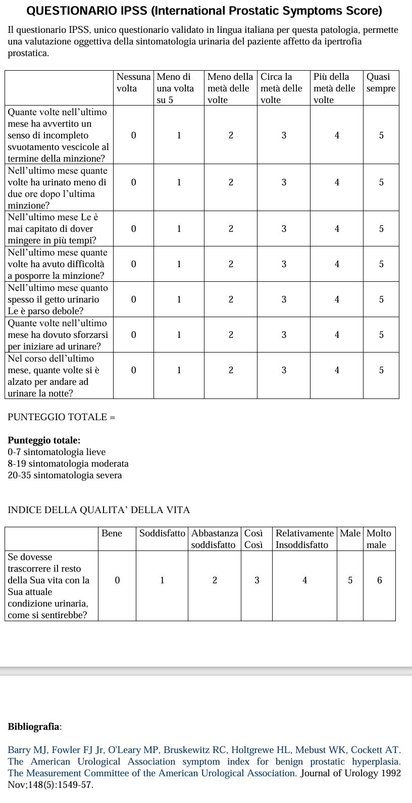
DIAGNOSI
Visita urologica con visione esami ematochimici fra cui PSA esame urine e urinocoltura.
Compilazione questionario IPSS

Slide 8
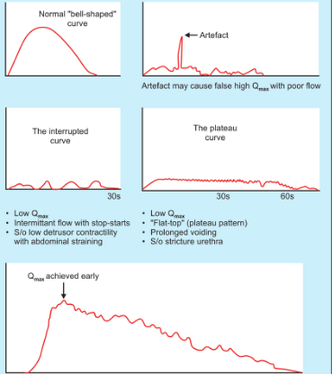
DIAGNOSI
Uroflussometria: esame che permette di valutare l’entità del flusso ed il residuo post minzionale ecografico
Ecografia dell’apparato urinario completo: per escludere complicanze quali calcoli, diverticoli, dilatazioni di reni o ureteri e per identificare la presenza di residuo di urina in vescica dopo aver urinato.

Slide 9


TERAPIA
Terapie comportamentali e stili di vita
Terapia medica
Terapia chirurgica
Alfa-litico-silodosina sintomatico
c
Dutasteride-finasteride in associazione riduttivo del volume prostatico
c

Slide 10
IMPORTANZA DELLA PREVENZIONE DEL CARCINOMA PROSTATICO
PREMESSA: Il carcinoma prostatico è il tumore più diffuso tra la popolazione maschile italiana, rappresentando il 19,8 % di tutti i tumori maschili.
Nell’anno 2023, sono state stimate circa 41.100 nuove diagnosi associate, tuttavia, ad un numero molto più basso di decessi

Slide 11
IMPORTANZA DELLA PREVENZIONE DEL CARCINOMA PROSTATICO
FATTORI DI RISCHIO:
Età la probabilità di contrarre il tumore è più frequente fra i 50 e 70 anni
Familiarità
Stili di vita non sani
Etnia maggiormente rappresentata nelle persone di colore

Slide 12
PROGRAMMA DI SCREENING DEL CARCINOMA PROSTATICO IN LOMBARDIA
La partenza della fase di prevenzione e screening in Lombardia è fissata per il prossimo mese di novembre ed il reclutamento verrà attivato su tutto il territorio regionale a partire dai soggetti con 50 anni di età (negli anni sarà progressivamente esteso a tutte le fasce di età sino a 69 anni).
I cittadini saranno invitati ad accedere al Fascicolo Sanitario Elettronico di Regione Lombardia per aderire
Consiste nell’esecuzione del PSA, che si esegue con un semplice esame del sangue

Slide 13
IL PSA: QUANDO E’ PATOLOGICO?
Il PSA (antigene prostatico specifico) è un enzima che viene prodotto dalle cellule epiteliali della ghiandola prostatica
Un suo aumento può significare:
Aumento del volume prostatico (ipertrofia prostatica benigna)
Prostatite (infiammazione della prostata)
Sollecitazione pavimento pelvico
Manovre diagnostiche/terapeutiche (cateterismo)
Carcinoma prostatico

Slide 14
COME E QUANDO ANDARE DALL’UROLOGO
Dopo l’esecuzione dell’esame del PSA è importante recarsi dal proprio medico di medicina generale: sarà quest’ultimo a interpretare il dato e decidere se inviare il paziente dallo specialista
Visita urologica: esame clinico, con esplorazione rettale e valutazione degli esami ematochimici allegati
Eventuale invio per esami di secondo livello: risonanza multiparametrica prostatica e successiva eventuale bio-fusion (biopsia transrettale che fonde le immagini della risonanza con quella dell’ecografia)

Slide 15
COME E QUANDO ANDARE DALL’UROLOGO
Diagnosi di carcinoma prostatico: stadiazione e proposta terapeutica
Diretta collaborazione fra urologia territoriale e Unità operativa di riferimento con proposta terapeutica chirurgica o legata ad una valutazione multidisciplinare

Slide 16




OFFERTA TERRITORIALE UROLOGICA ASST LARIANA
Ambulatorio primo livello di urologia (prime visite) su invio del medico di medicina generale

Slide 17







